Slide 1
医师定期考核信息登记管理系统
操作介绍

Slide 2
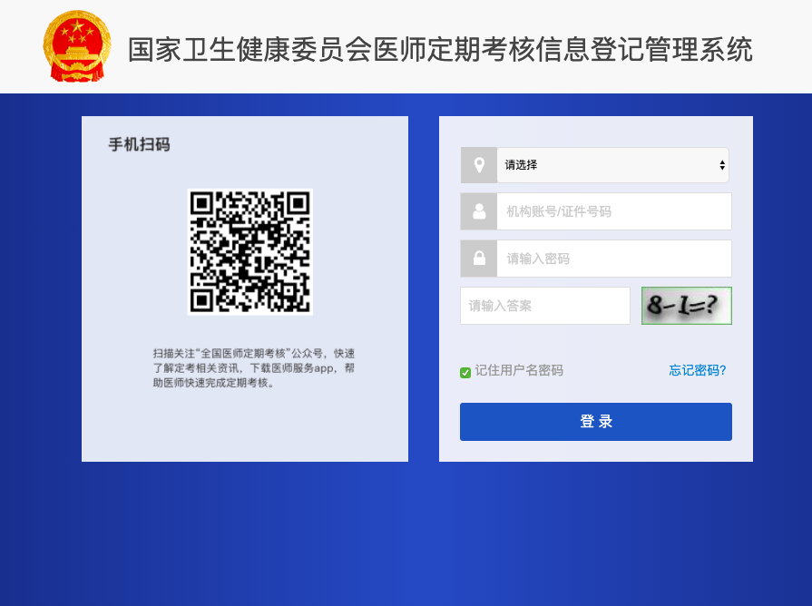
执业/助理医师操作介绍
客服电话：4006-199-113

Slide 3
操作流程介绍
下载医师服务App
浏览器输入网址（升级改版中）
等待参加测评
进入补考
行政确认补考人员
1、完善个人信息与执业信息
2、完成工作成绩、职业道德自评
3、选择适用的考核程序
参加公共知识和业务水平测评
再次参加公共知识和业务水平测评
等待医疗卫生机构审核
等待考核机构复核
符合免考条件的医师，申请免考
报名成功
合格
不合格
查询补考结果

Slide 4
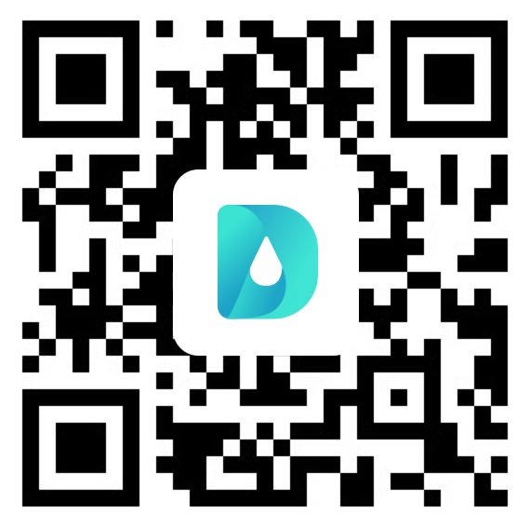
下载医师服务App
二维码扫描下载
应用市场下载，应用市场搜索“医师服务”
安卓市场：360手机助手，小米应用市场，oppo应用市场，华为应用市场，vivo应用市场
苹果市场：App Store

Slide 5
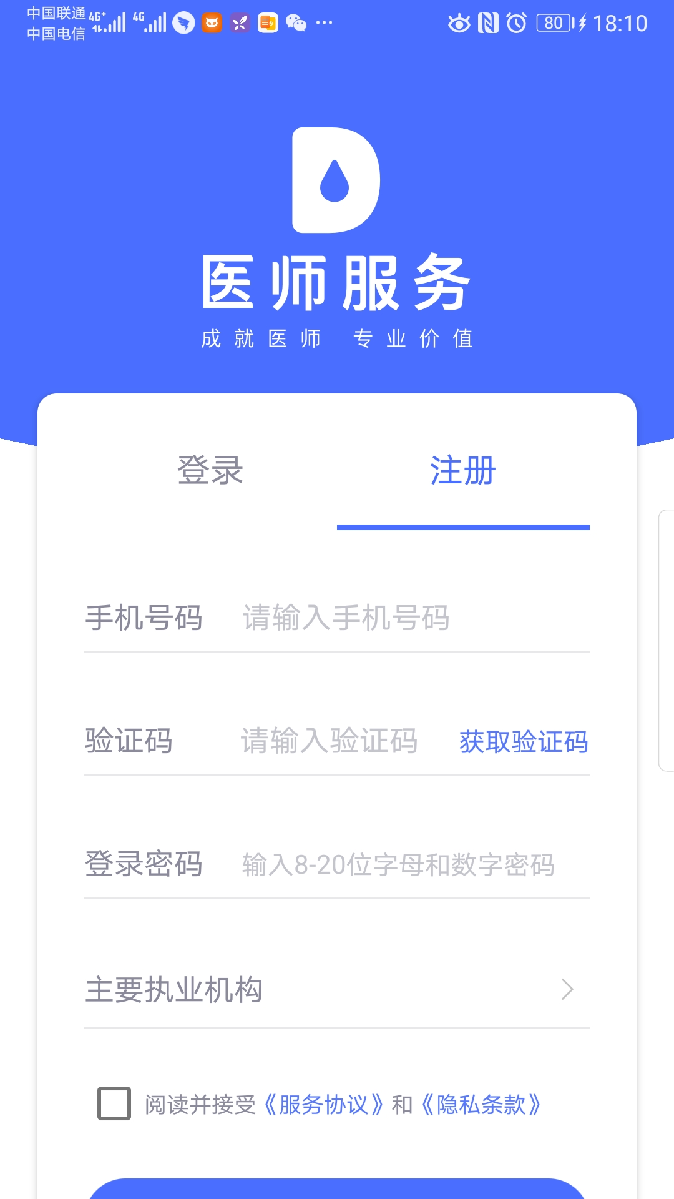
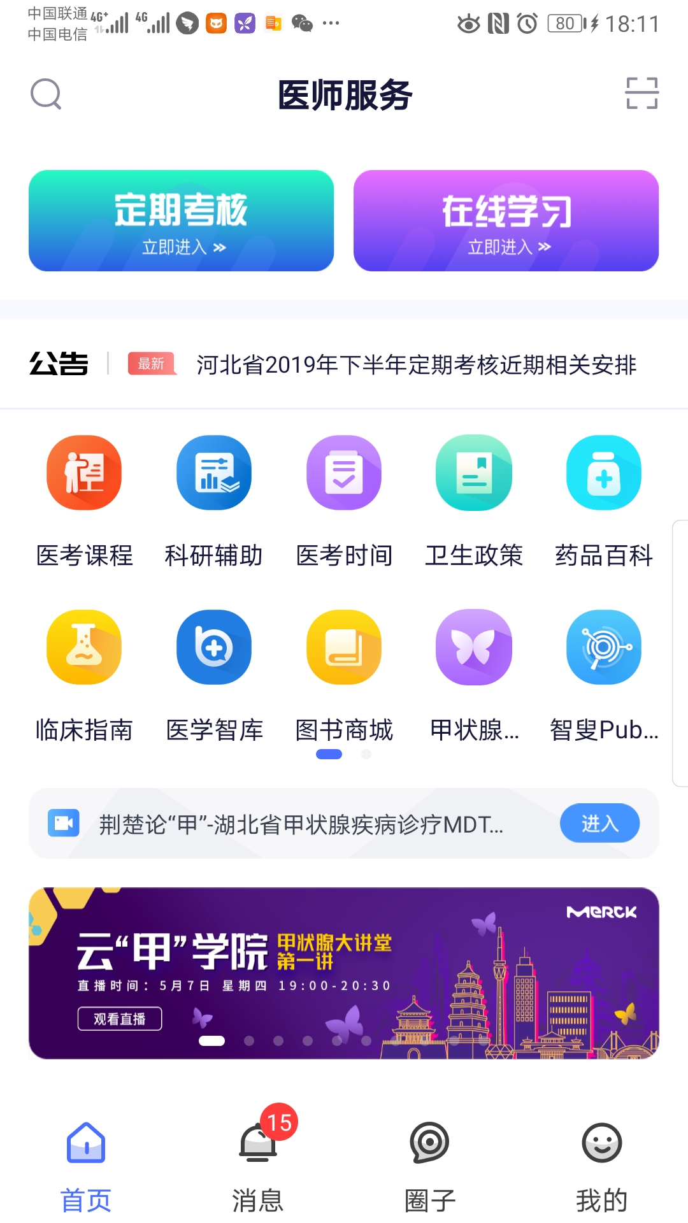
App用户注册
第一步：输入个人手机号，获取验证码，设置登录密码；
第二步：输入个人的主要执业医疗机构名称；
友情提醒：一个手机号只能绑定一个身份证号，如代其他医师操作，请用医师本人手机号注册。

Slide 6
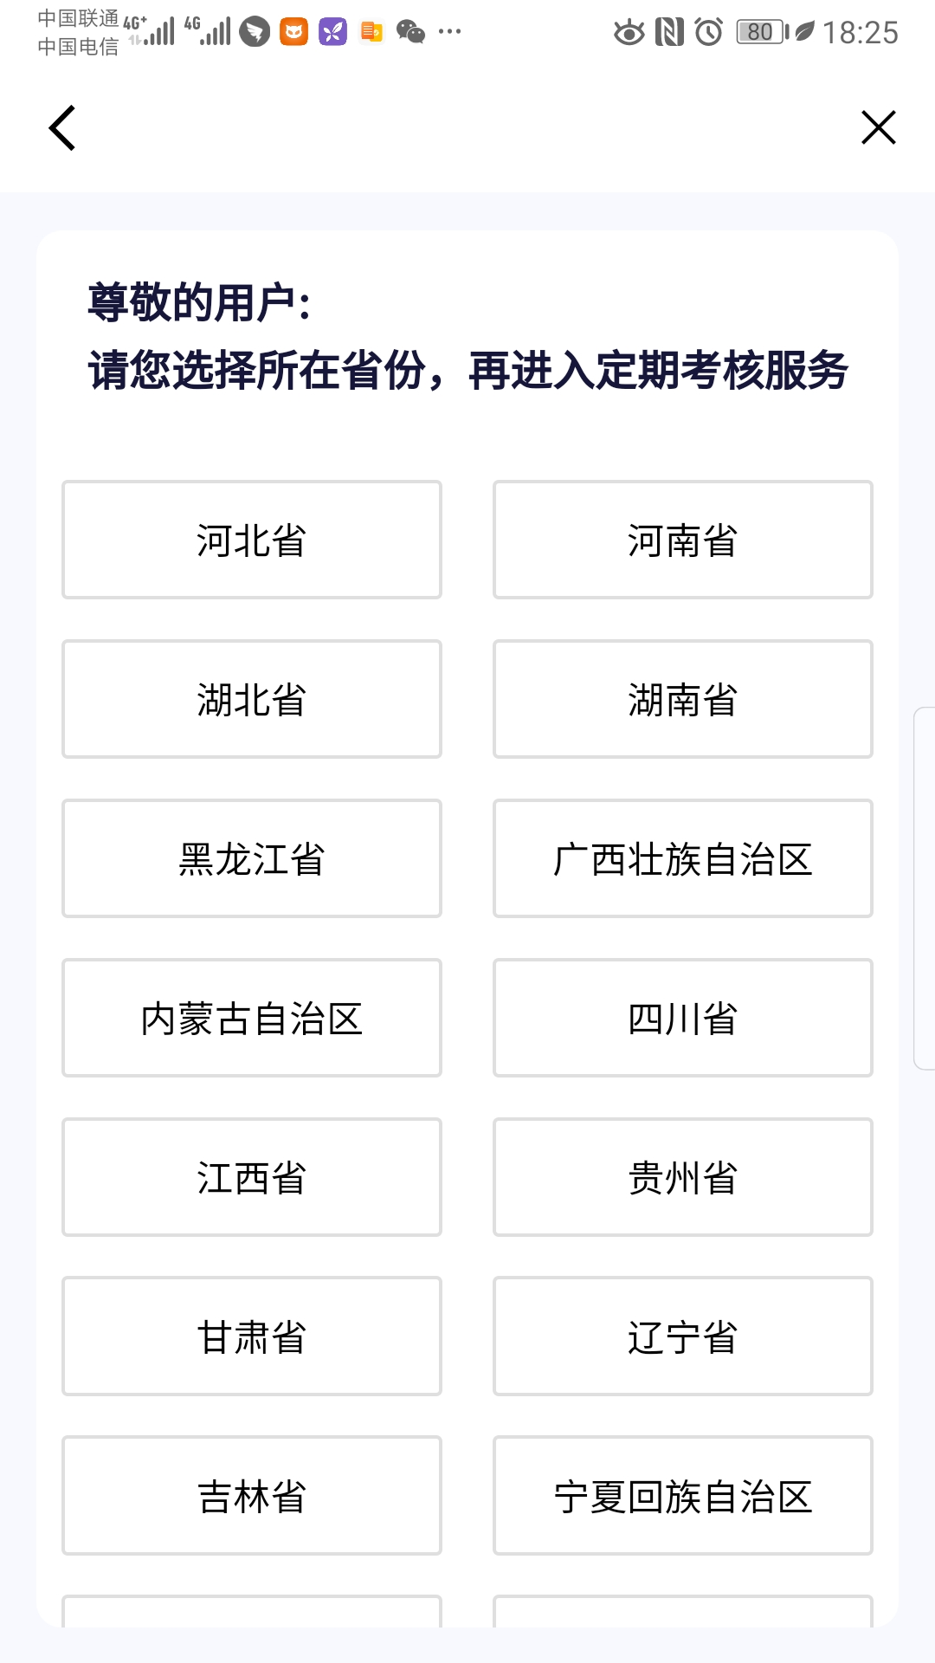
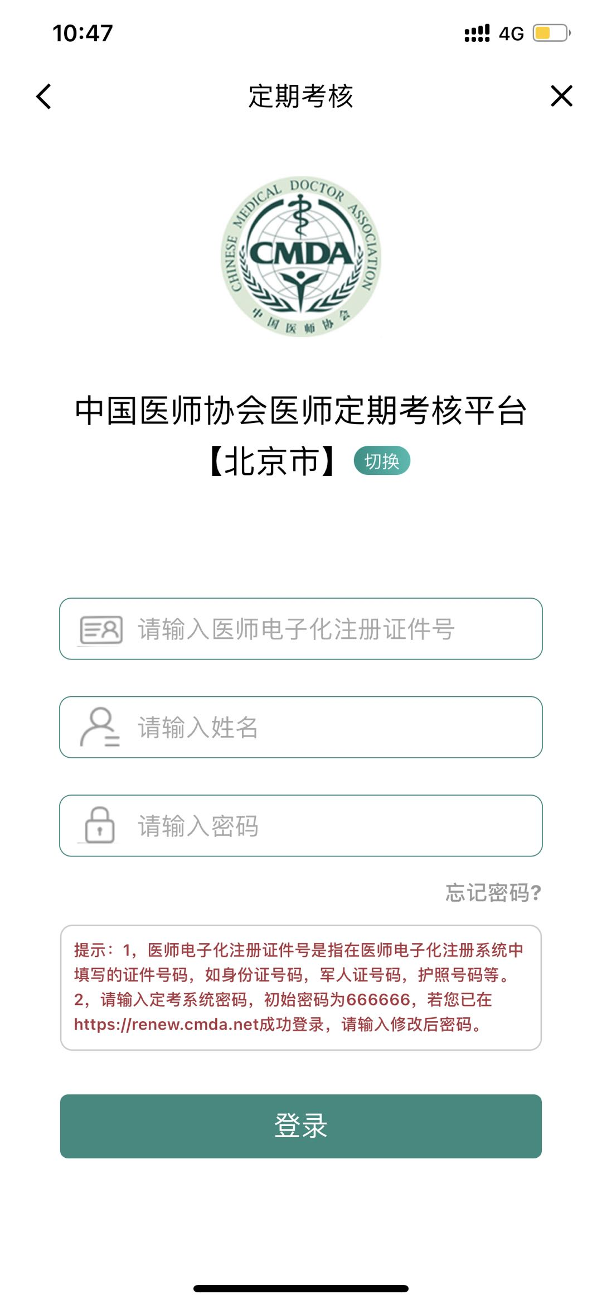
进入定期考核
第三步：点击【定期考核】，选择参加定考的省份；
第四步：输入身份证号、姓名、密码（初始密码666666）；
友情提醒：输入与注册系统相同的身份证号，例如注册系统15位证件号，此处输入必须位15位证件号。如身份证尾号带X，请切换大小写X。

Slide 7
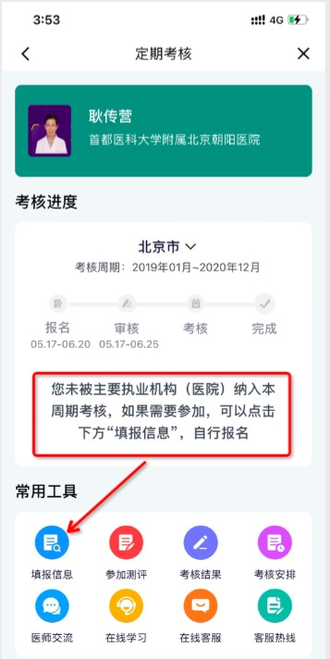
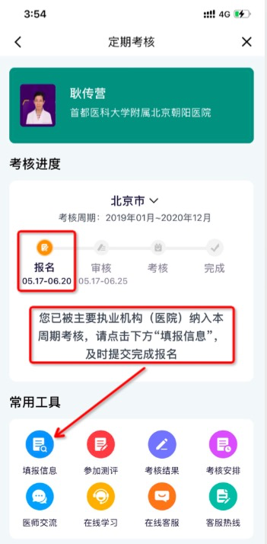
填报信息
第四步：医疗卫生机构将医师纳入考核周期；
第五步：点击【填报信息】，完善个人信息及执业信息，进行工作成绩及职业道德自评，选择适用的考核程序；

Slide 8
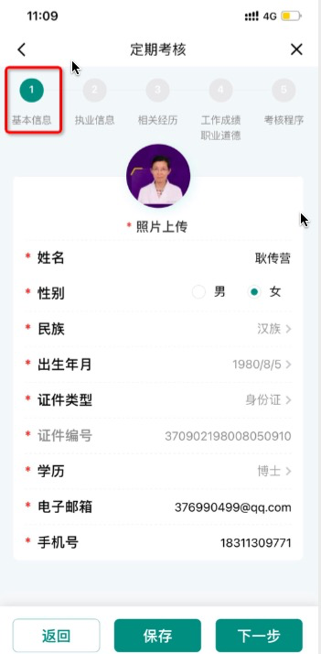
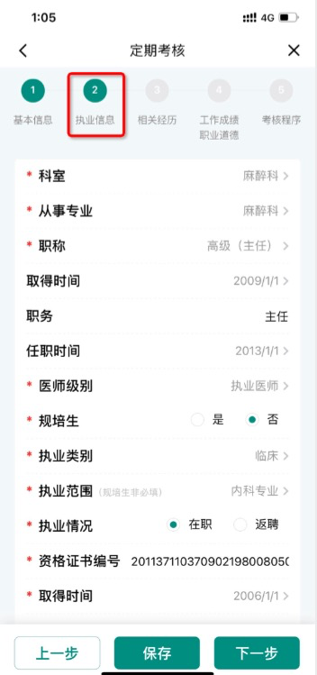
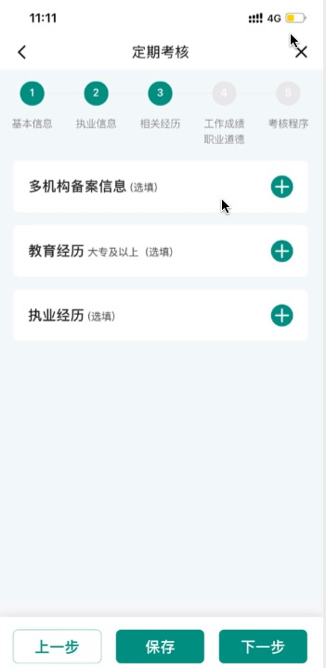
填报信息
第六步：完善个人基本信息及执业信息
友情提醒：姓名、身份证号不允许修改，与注册系统保持一致即可；
资格证书编号和执业证书编号不要修改；
执业证取得时间可以填写首次注册时间或者最新证件时间，不影响考核程序

Slide 9
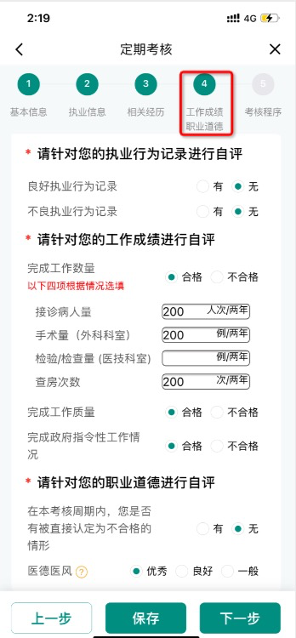
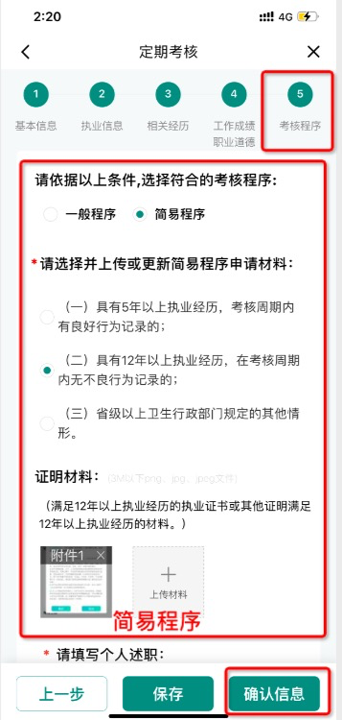
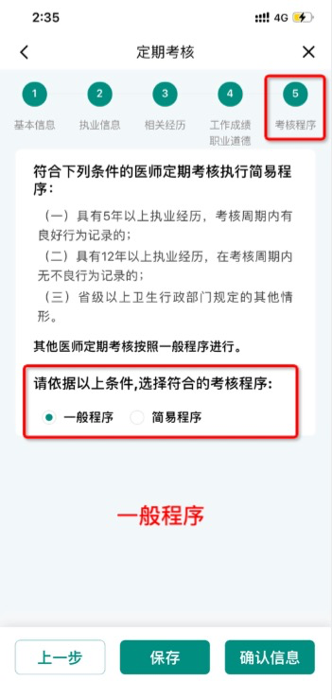
填报信息
第七步：完成工作成绩、职业道德自评，选择适用的考核程序。参加简易程序的医师需上传证明材料、填写个人述职报告；
友情提醒：执业证书显示执业年限不够12年，可以使用其他材料证明，例如注册系统查询首次注册时间、主治证书、首次注册申请表等

Slide 10
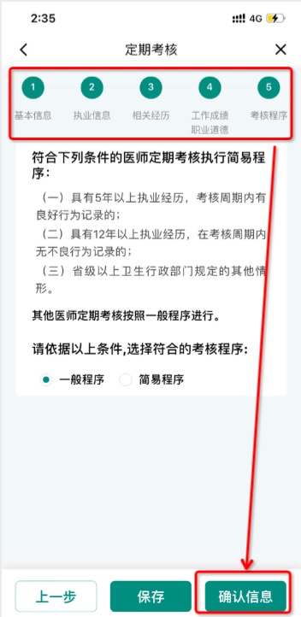
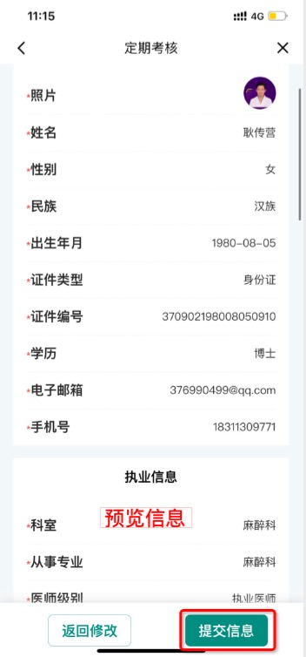
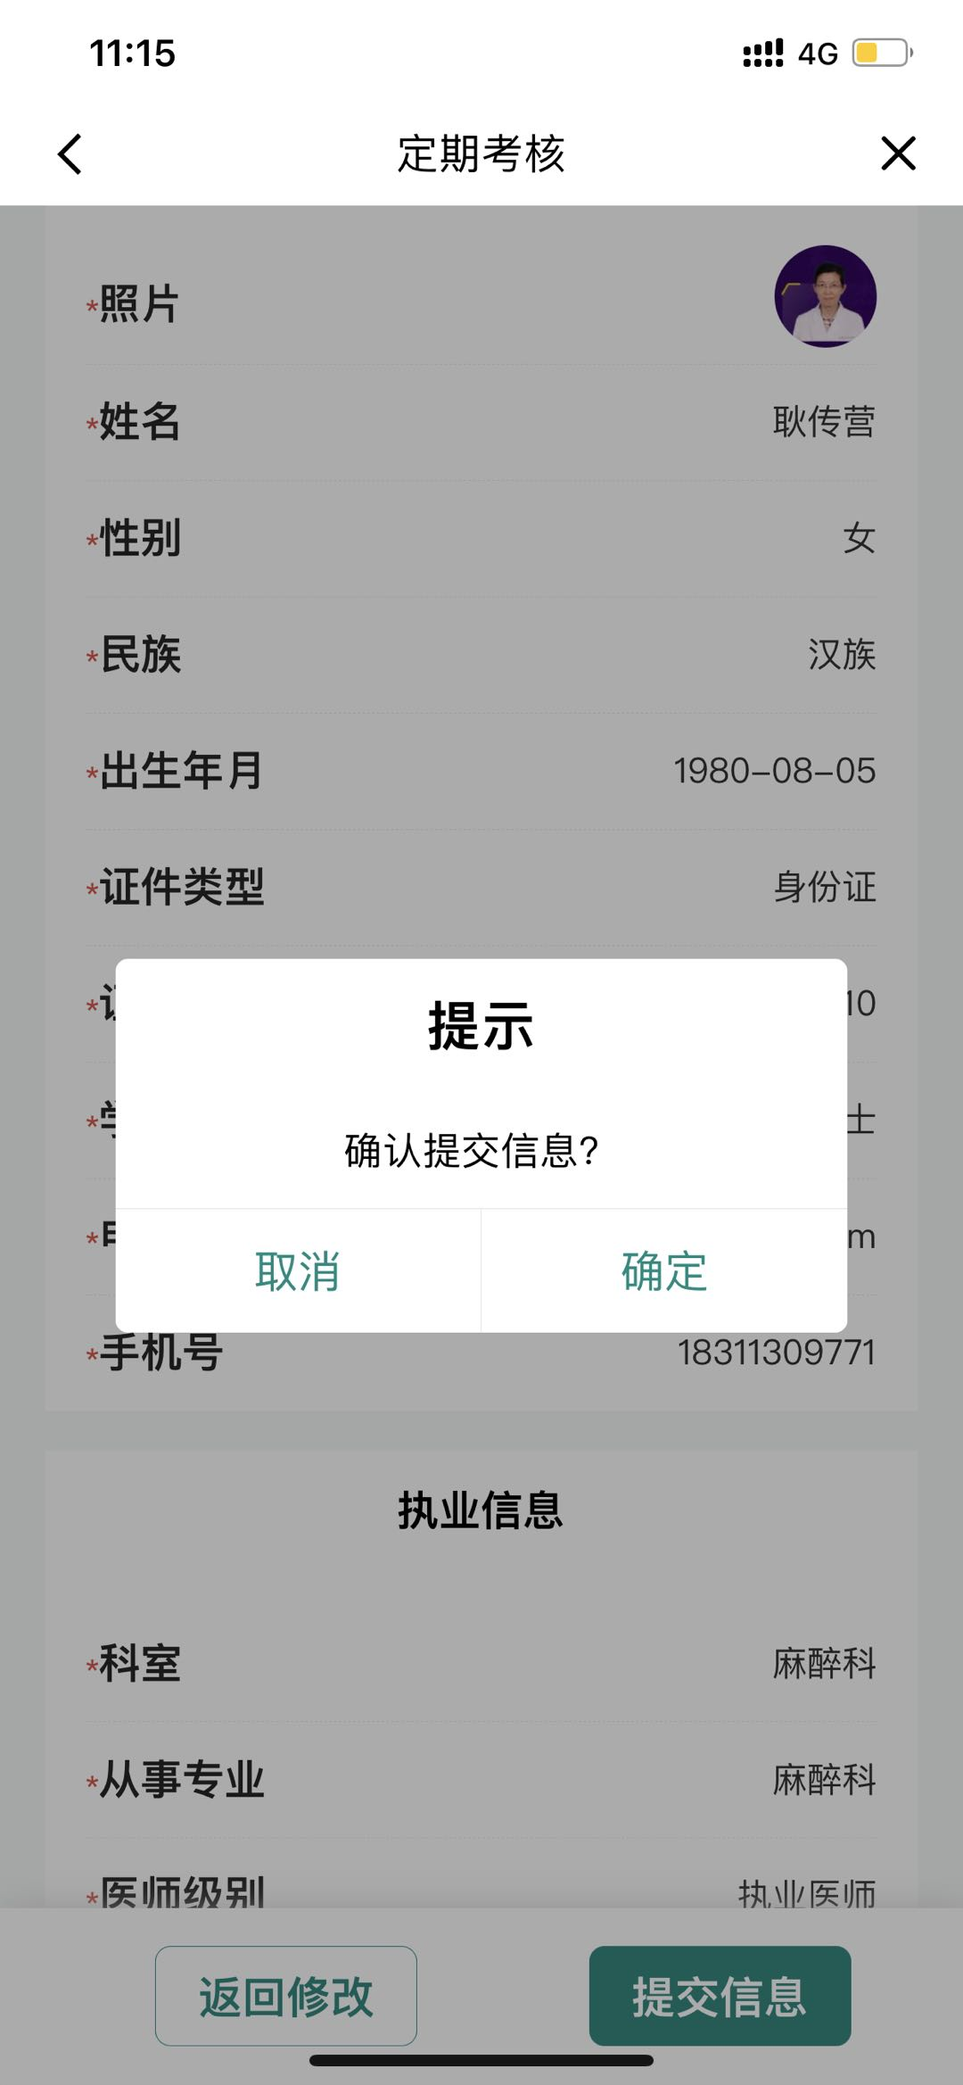
填报信息
第八步：完成基本信息、执业信息、相关经历、工作成绩 职业道德及考核程序填报后，点击“确认信息”；
第九步：预览所填信息是否有误，无误可点击“提交信息”，等待后续审核即可；

Slide 11
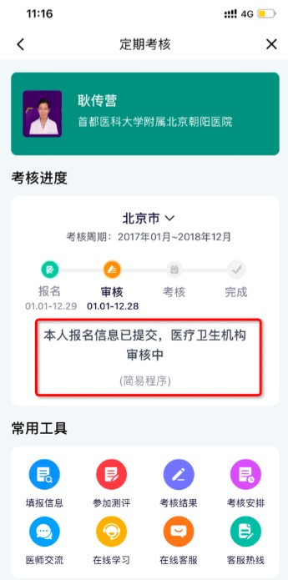
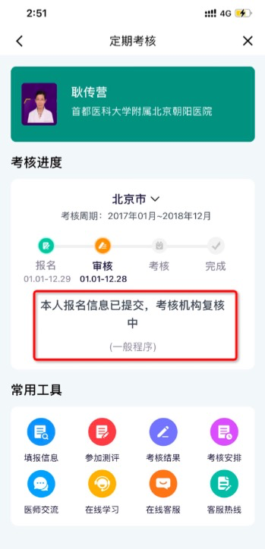
等待审核及复核
第十步：等待医疗卫生机构及考核机构审核个人信息、工作成绩及职业道德评定意见、适用的考核程序及相关申请材料；
第十一步：进入“在线学习”，依据本人从事专业及考核程序，提前了解考核知识点及内容；

Slide 12
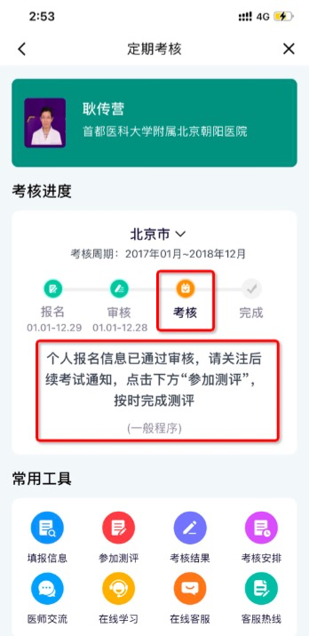
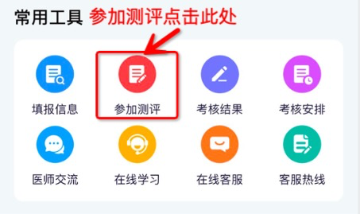
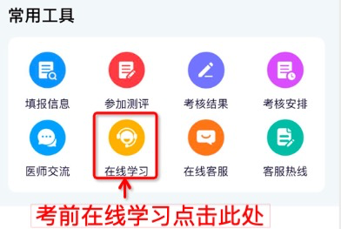
待参加测评
第十二步：报名成功，进入“待参加测评”状态，关注后续考核通知；

Slide 13
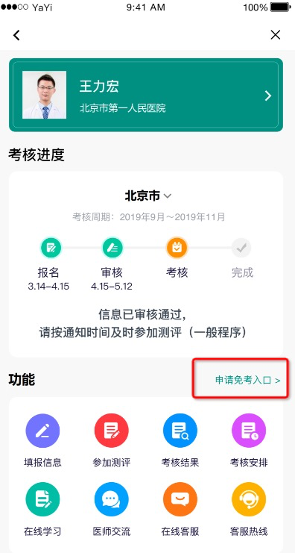
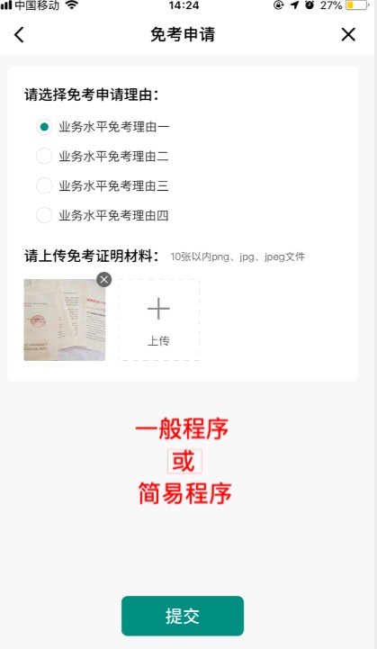
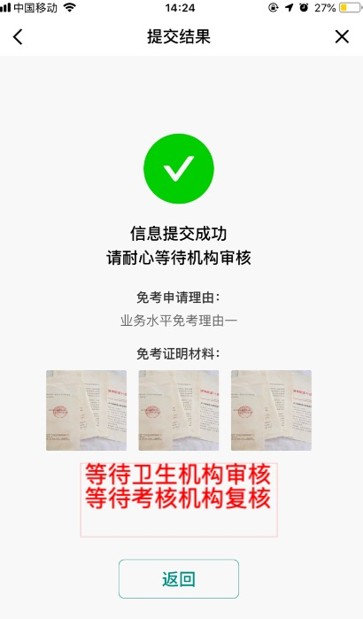
申请免考
第十三步：点击“申请免考入口”，查询免考条件，勾选个人适用的免考条件，并上传材料证明。
不符合免考条件的医师，点击【参加测评】，完成相关试卷考核。
友情提醒：一般程序业务水平免考的医师，还需参加公共知识学习及测评

Slide 14
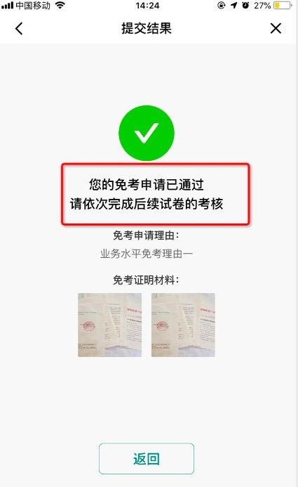
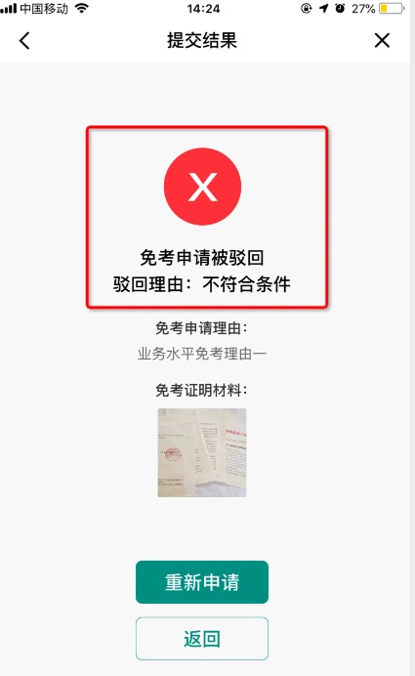
申请免考
第十四步：注意查询申请免考的审批结果。
友情提醒：一般程序业务水平免考的医师，还需参加公共知识学习及测评

Slide 15
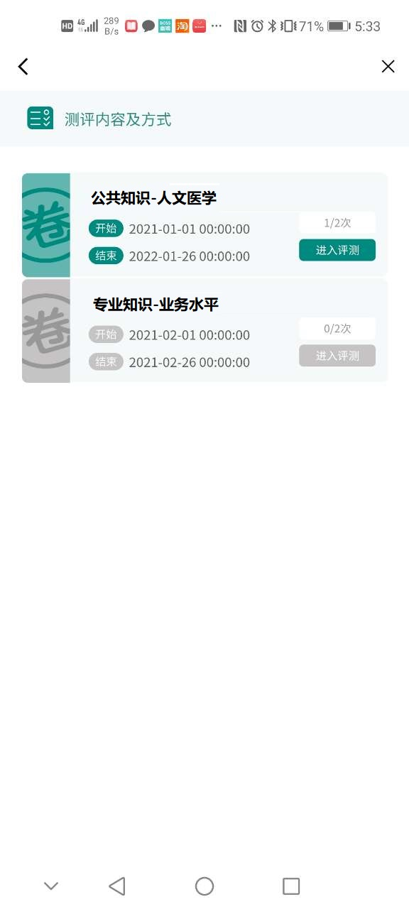
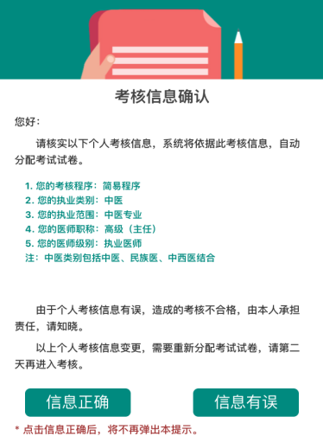
确认考核信息
第十五步：点击“参加测评”，核实个人考核信息。
友情提醒：信息有误，将影响考核结果有效性。

Slide 16
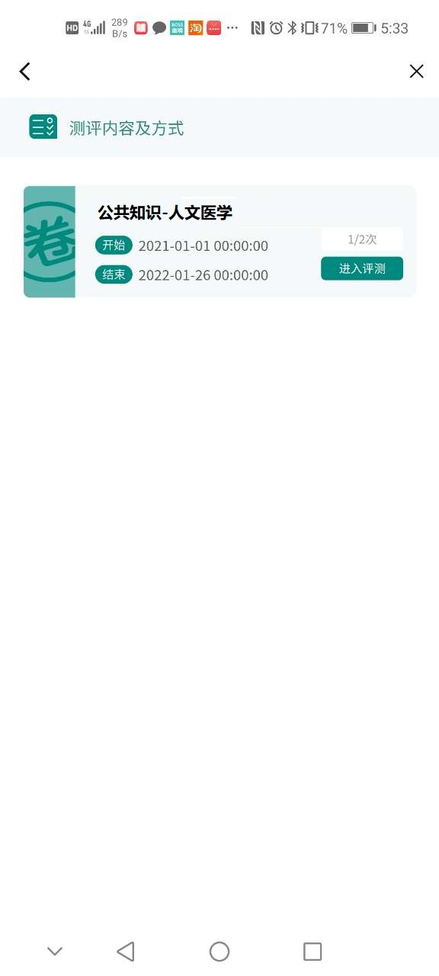
参加测评
第十六步：
参加一般程序的医师先完成公共知识测评，再完成业务水平测评（免考通过，此试卷自动合格）；
参加简易程序的医师只需完成公共知识测评。
0/10次
0/10次
0/1次
一般程序
简易程序

Slide 17
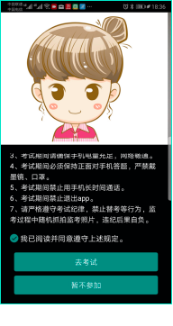
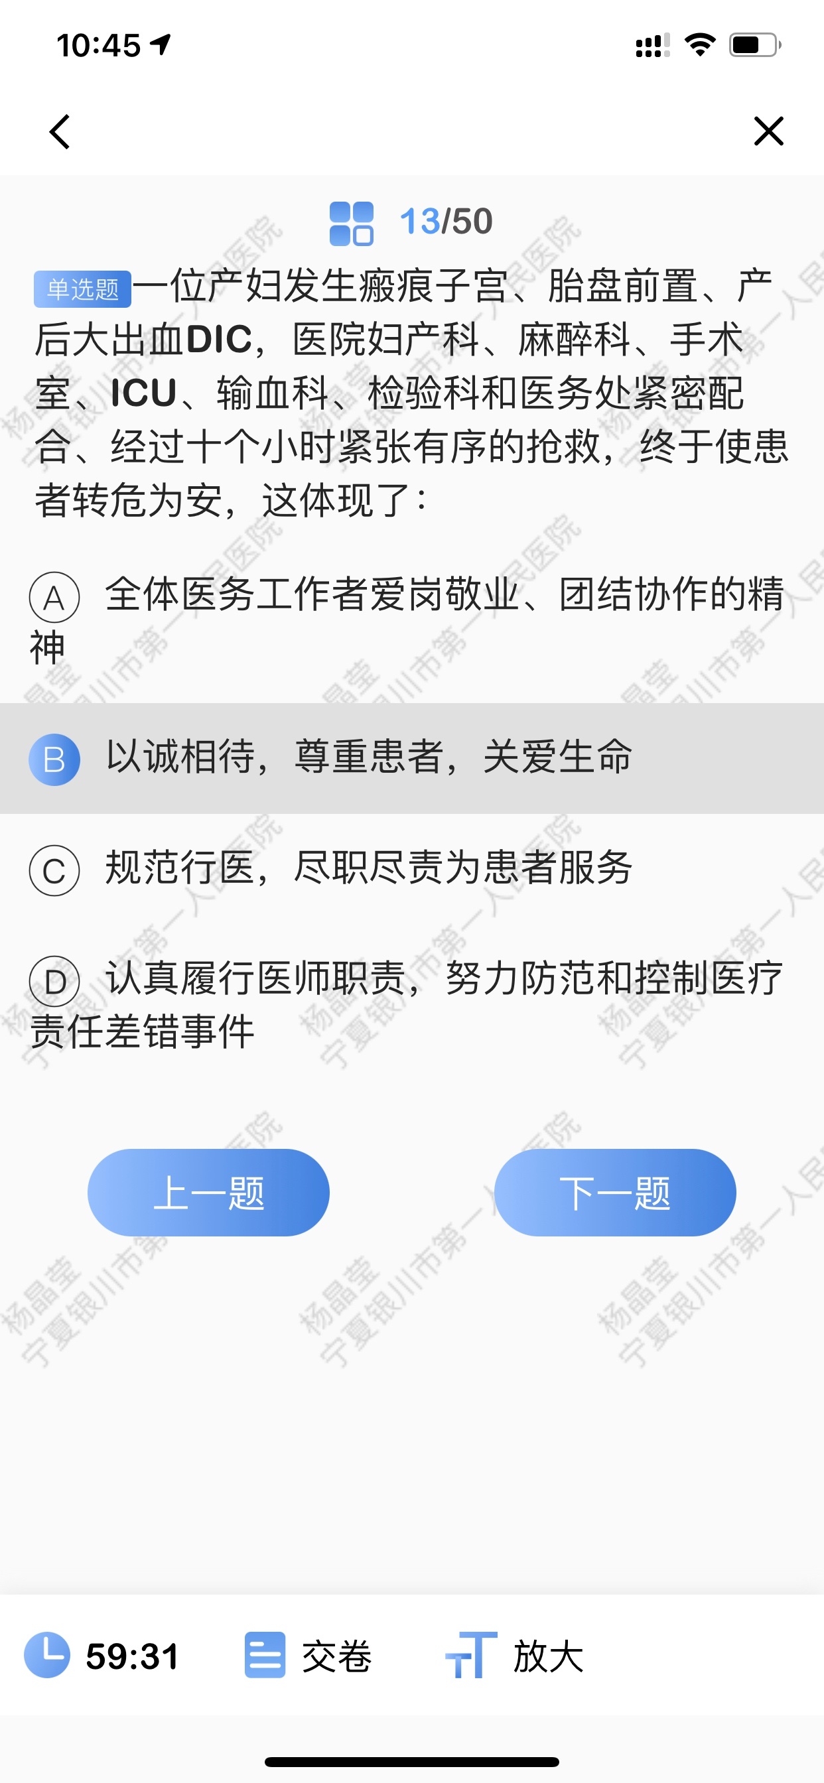
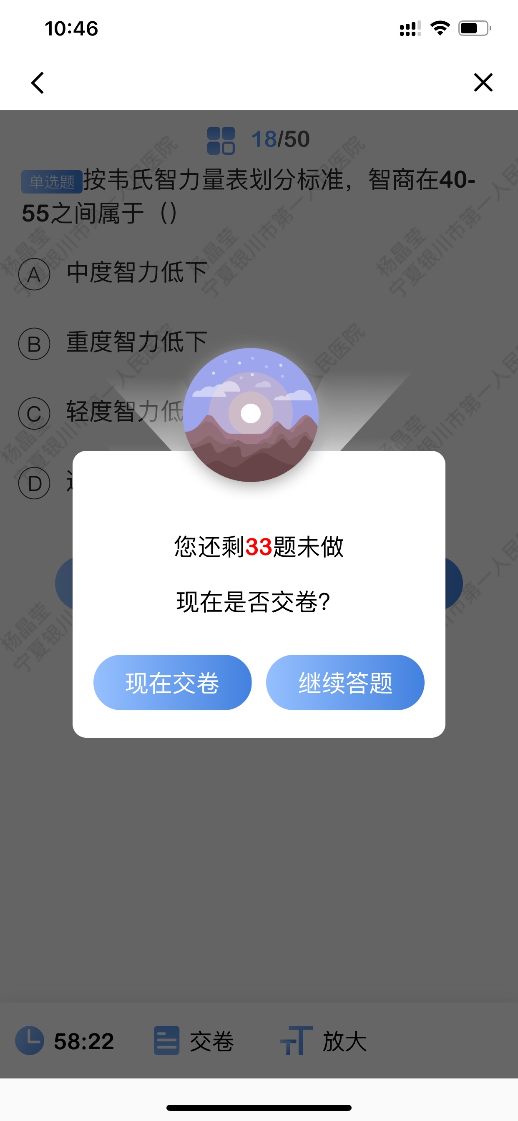
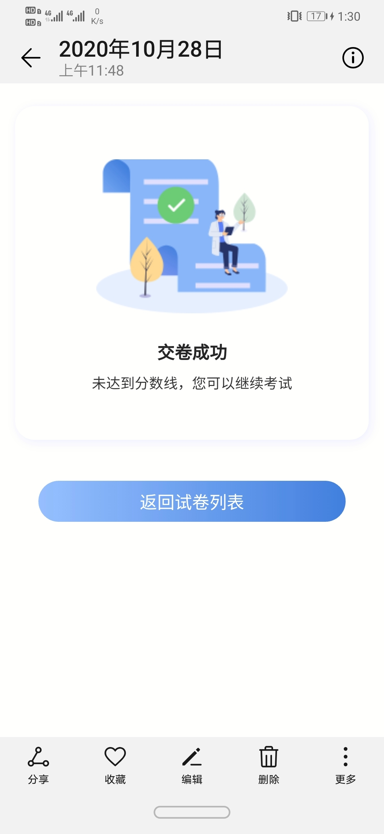
参加测评
第十七步：以公共知识测评为例，说明测评过程：
首先，点击【进入测评】，阅读考试须知；
其次，点击【去考试】，进入试卷，考试开始计时，考试不能中断；
最后，结合题干，选择答案，完成答题，点击【交卷】，完成考试，等待评定成绩。
1/50

Slide 18
参加测评
第十八步：公共知识允许多次测评，交卷显示【进入测评】按钮，说明本次测评不合格，可以继续参加测评，无需等待处理。
交卷显示【合格】，说明本次测评合格
0/10次
0/1次
0/1次

Slide 19
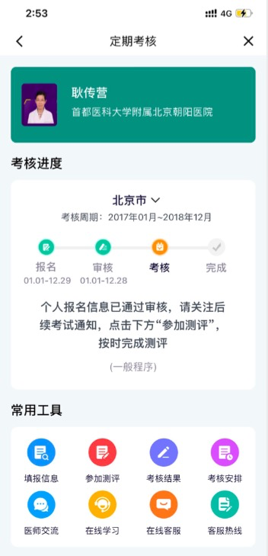
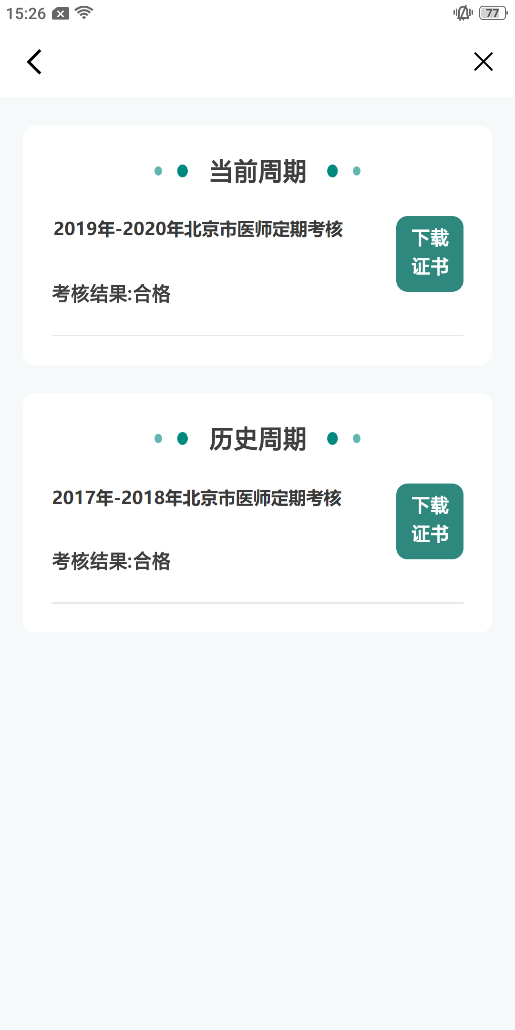
参加测评
第十九步：查询考核结果，打印证书
（打印证书时间已各省开启时间为准）
考核已完成，点击下方查询考核结果。

Slide 20
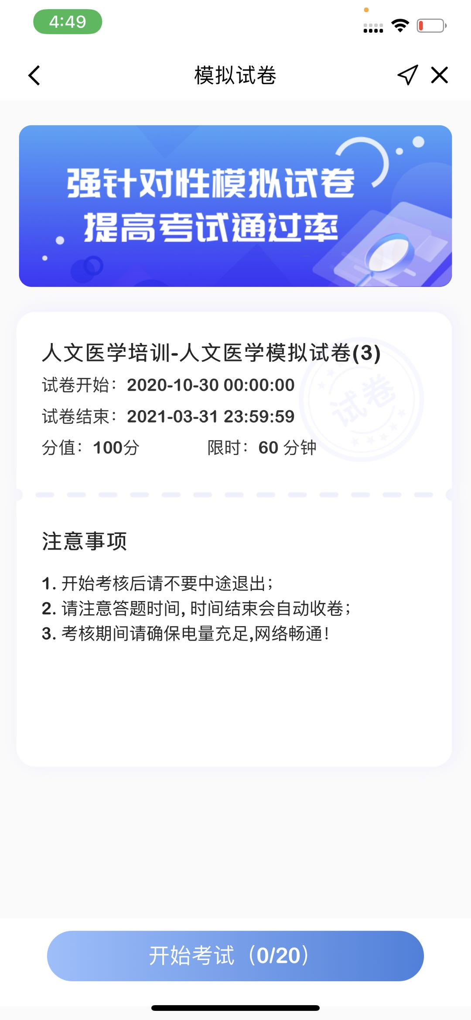
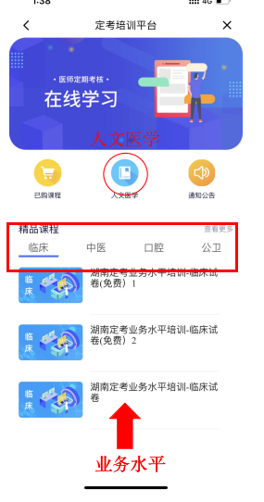
在线学习
为使考生更好的掌握本周期应知应会的相关内容，定期考核服务单位提供了相关培训复习资料。
操作步骤如下：
打开医师服务app——
点击“在线学习“获取复习资料
通过模拟自测形式，模拟真实考试场景。了解考试题目及题型，加深对考核知识的理解。
注意考试时间及注意事项

Slide 21
常见问题解答
客服电话：4006-199-113
系统地址：http://renew.cmda.net
为了更好的系统体验，建议谷歌浏览器

Slide 22
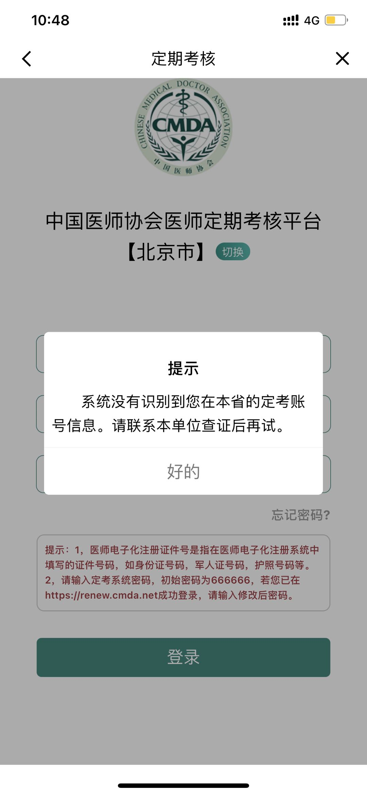
1.系统没有识别到本省的定考账号，如何处理
第一步：确认您选择的省份是否有误；点击绿色（切换）选择正确归属省份。
第二步：联系您所在主要执业机构定考负责人，确认您的医师信息是否已进入定考系统（规培生需上报反馈统一解决），输入的证件号码必须与定考系统里的一致，如身份证尾号带X，请切换大小写X；
如定考系统单位账户中没有您的信息，请先进入医师电子化注册信息系统确认个人信息状态，必须是有效状态才能同步至定考系统。（备案状态无法进入定考系统）如正常请等待系统同步信息即可解决。注册系统查询入口：http://211.144.139.157/Home/CountryIndex

Slide 23
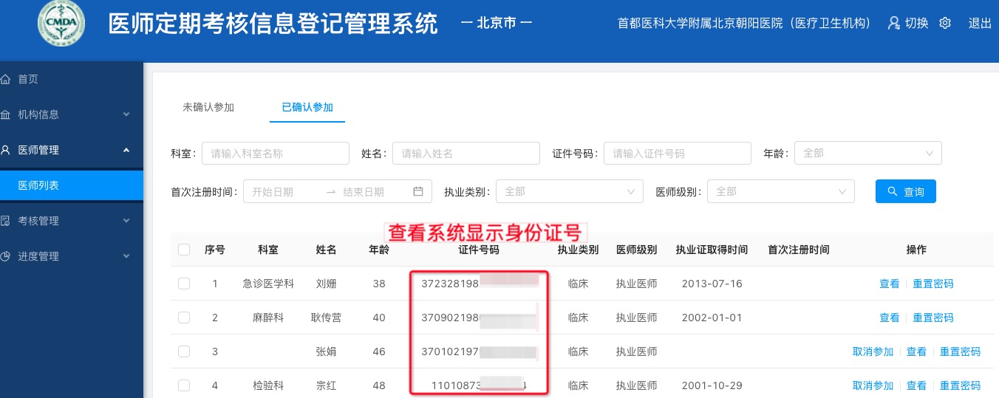
1.系统没有识别到本省的定考账号，如何处理
医疗卫生机构查询核实医师身份证号

Slide 24
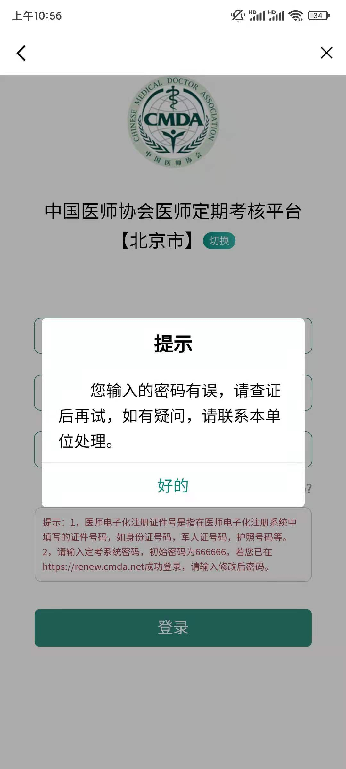
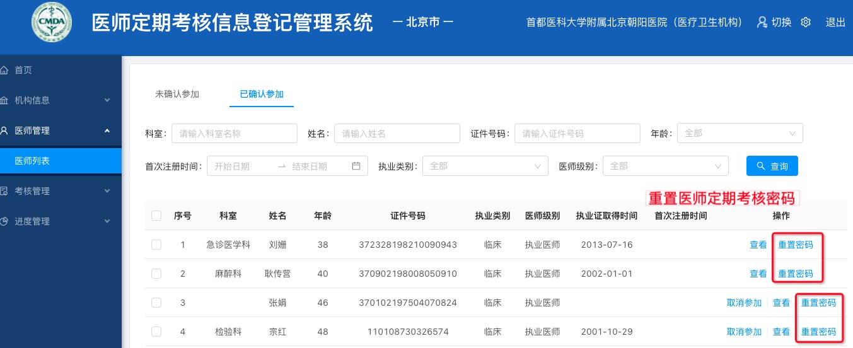
2.手机APP点击“定期考核”，系统提示密码错误，如何处理
方法1：尝试使用初始密码默认666666
方法2：初始密码失败，可联系主要执业机构，重置个人密码或联系在线客服

Slide 25
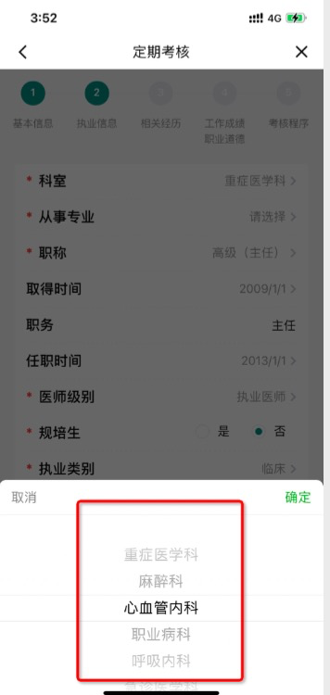
3.医师提交个人信息时，无法选择科室，如何解决？
情形1.所注册的主要执业机构未维护科室信息，联系本机构定考负责人，添加科室
情形2. 网络退出『定期考核』，在APP首页下拉页面刷新系统，重新进入『定期考核』

Slide 26
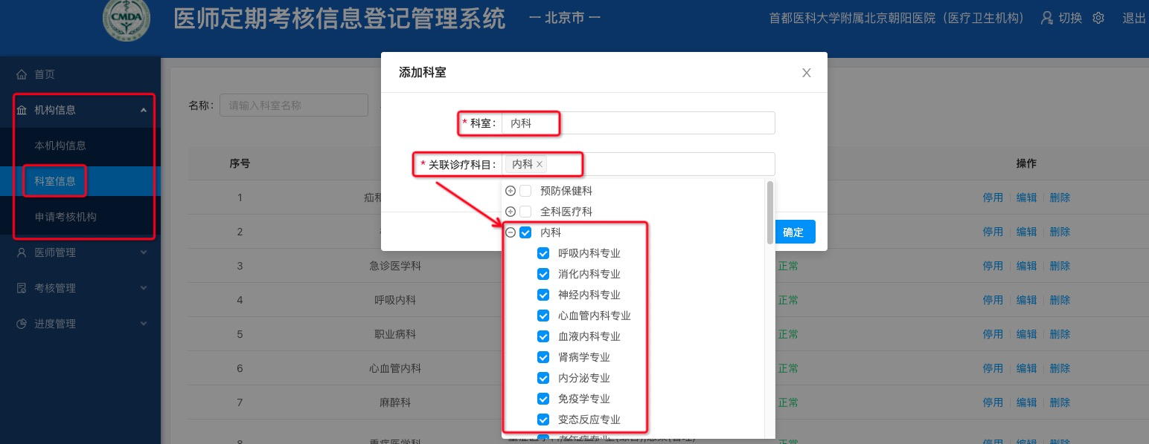
4.机构如何创建科室信息？

Slide 27
5、在定考系统中，医师身份证号为15位，是否需要修改最新身份证号18位？
无需修改。定考系统证件号来自医师电子注册系统，15位和18位证件号都不影响考核。如需更改身份证号，先去电子化注册系统申请更改，修改成功后，再到定考系统申请修改。
6、个人不应该参加本周期考核，该如何操作？ 联系隶属卫生行政部门进行驳回，退出当前考核周期。

Slide 28
谢 谢 聆 听

